Slide 1
Tập lệnh cơ bản của Linux và phân quyền truy cập
Phân tích phần mềm mã nguồn mở
Nhóm 7
GV hướng dẫn : ThS. Trần Văn Định

Slide 2
Giới thiệu
Linux là hệ điều hành mã nguồn mở phổ biến
Được sử dụng rộng rãi trong server và cloud
Hỗ trợ quản lý hệ thống bằng dòng lệnh
Linux được phát triển bởi Linus Torvalds.

Slide 3
01
02
03
Bash
Zsh
Fish
Shell và Terminal
Các shell phổ biến:
Terminal là nơi nhập và thực thi các lệnh.

Slide 4
Các lệnh Linux cơ bản
Lệnh | Chức năng
pwd | xem thư mục hiện tại
ls | liệt kê file
cd | chuyển thư mục
mkdir | tạo thư mục
rm | xóa file

Slide 5
Quản lý file
mkdir demo
cd demo
touch file.txt
ls
Các lệnh này dùng để:
tạo thư mục
tạo file
quản lý dữ liệu

Slide 6
File System trong Linux
Linux tổ chức dữ liệu theo cấu trúc cây bắt đầu từ /
Các thư mục quan trọng:
/home
/etc
/bin
/var
File system phổ biến:
ext4
xfs
btrfs

Slide 7
Phân quyền trong Linux
Linux có 3 nhóm quyền:
Nhóm | Ý nghĩa
User | chủ sở hữu
Group | nhóm
Others | người dùng khác
Quyền truy cập:
r → read
w → write
x → execute

Slide 8
Lệnh phân quyền
Lệnh chown
chown user file.txt
Lệnh chmod
chmod 755 file.sh
Các lệnh này giúp quản lý quyền truy cập file.

Slide 9
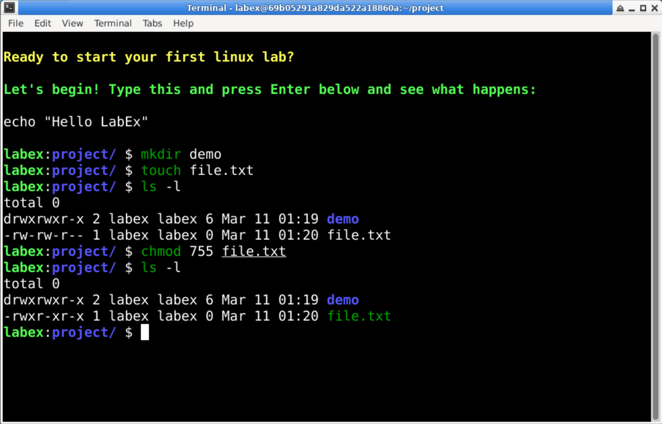
DEMO

Slide 10
Kết luận
Linux cung cấp:
hệ thống lệnh mạnh mẽ
quản lý file system hiệu quả
cơ chế phân quyền bảo mật
Linux được ứng dụng rộng rãi trong:
máy chủ
hệ thống cloud
trung tâm dữ liệu

Slide 11

THANKS
Nhóm 7

